Slide 1
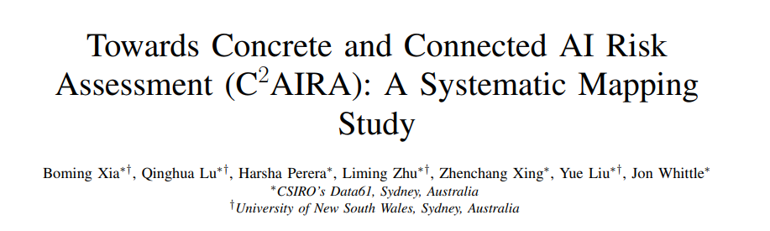
报告人： 罗荣
2023年8月1日

Slide 2
Introduction
Methodology
Terminology
Research Results
Discussion
Conclusion

Slide 3
Introduction
Responsible AI (RAI):一种以有利于个人、团体和 整个社会的方式开发、部署和使用人工智能系统的实践， 同时最大限度地降低负面后果的风险。
人工智能相关的问题：
与人工智能系统相关的风险也引起了工业界和学术界的极大关注。
人工智能系统的数据集可能 包含敏感信息，有可能违反EU General Data Protection Regulation (GDPR)和EU AI Act (proposed)等法律。
本研究的主要贡献如下:
本文从灰色文献中选择了16个最新的人工智能风险评估框架，进行了全面的定性和定量分析和综合。
本文提供了经验发现和见解介绍了现有框架的功能和局限性，重点介绍了开发C 2AIRA框架的要点。

Slide 4
Methodology
为了研究现有人工智能风险评估框架的能力和局限性，我们根据特征和评估过程导出了以下Research Questions(RQs):
RQ1:现有的人工智能风险评估框架有什么特点?
RQ2:如何评估AI风险?
RQ2.1:输入是什么?
RQ2.2:流程是什么?
RQ2.3:输出是什么?
RQ1.1框架的人口统计特征是什么?
RQ1.2讨论了哪些RAI原则?
RQ1.3谁是利益干系人?
RQ1.4框架的范围是什么?
RQ1.3.1由谁进行评估?
RQ1.3.2评估谁的活动?
RQ1.4.1框架涵盖了哪些开发阶段?
RQ1.4.2框架可以应用在哪里?
RQ1.4.3框架是为哪些域/部门设计的?

Slide 5
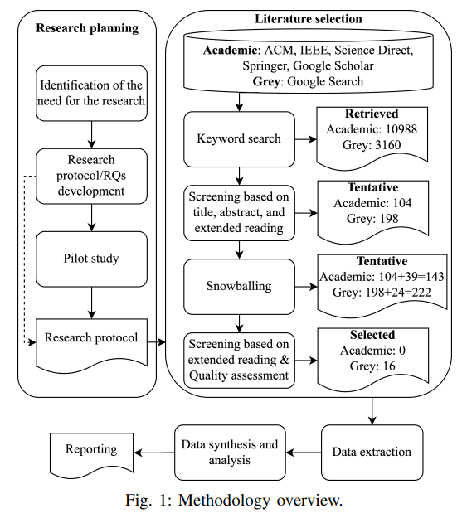
Methodology
16个产业框架论文是怎么选出来的？

Slide 6
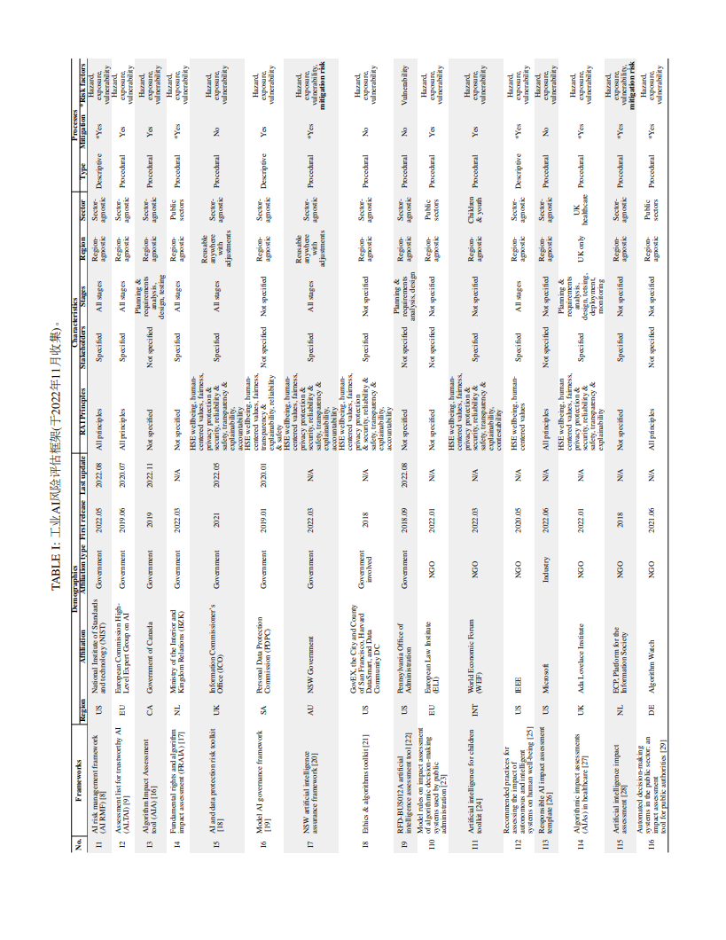
Methodology

Slide 7
Terminology
Responsible AI：术语“负责任的人工智能”经常与其他相关术语互换使用，如“伦理人工智能”，“可信人工智能”，“为善的人工智能”，“价值观驱动的人工智能”，以及更广泛的“数字人文主义”。尽管有细微差别，这些术语都有一个共同的目标:促进对个人、团体和社会产生积极影响的人工智能系统的开发、部署和使用，同时最大限度地降低相关风险。
AI system:在这项研究中，人工智能系统整体上是指包含人工智能组件的系统或机器，以执行通常需要人类智能的任务。
AI risk:人工智能风险包括任何人工智能相关活动产生的预期和意外伤害或不利后果的潜在风险。在IV-B部分中，我们进一步将AI风险分为危害、暴露、脆弱性和缓解风险。
RAI principles’relation to AI risks: RAI原则可以被认为是RAI操作化的质量度量。

Slide 8
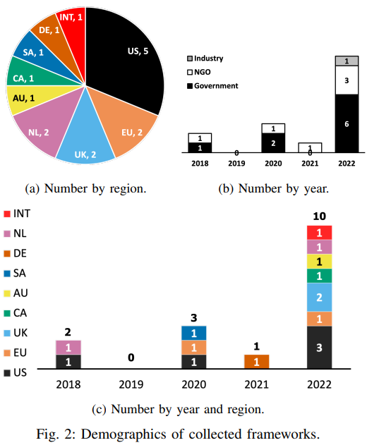
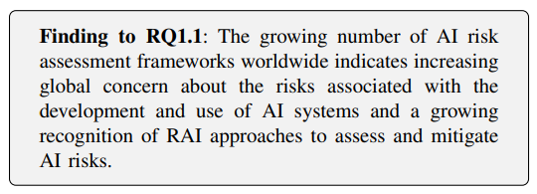
Research Results
A. RQ1:现有的人工智能风险评估框架有什么特点?
1) RQ1.1:框架的人口统计特征是什么?

Slide 9
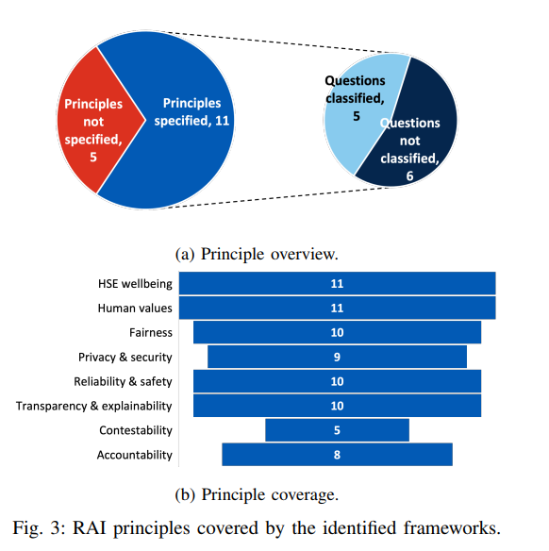
Research Results
RQ1:现有的人工智能风险评估框架有什么特点?
2) RQ1.2讨论了哪些RAI原则?

Slide 10
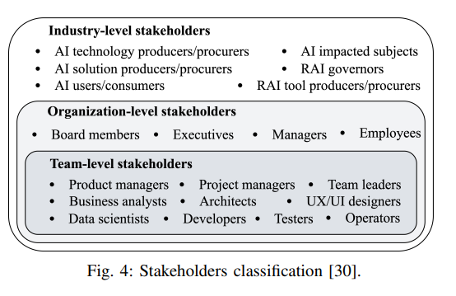
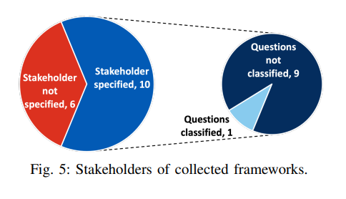
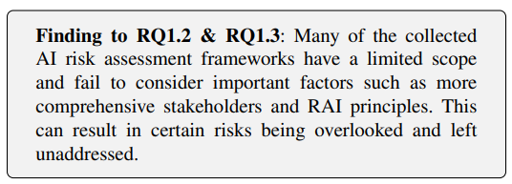
Research Results
RQ1:现有的人工智能风险评估框架有什么特点?
3) RQ1.3谁是利益干系人?

Slide 11
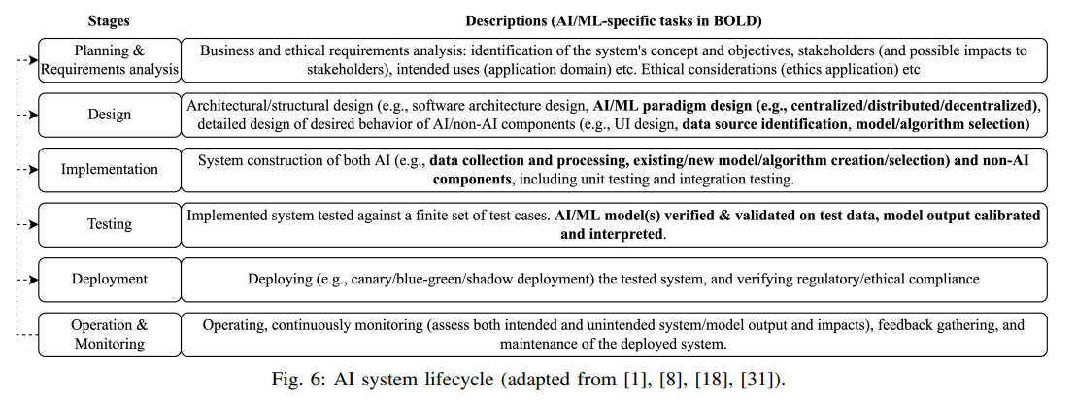
Research Results
RQ1:现有的人工智能风险评估框架有什么特点?
RQ1.4框架的范围是什么?
RQ1.4.1框架涵盖了哪些开发阶段?
RQ1.4.2框架可以应用在哪里?
RQ1.4.3框架是为哪些域/部门设计的?

Slide 12
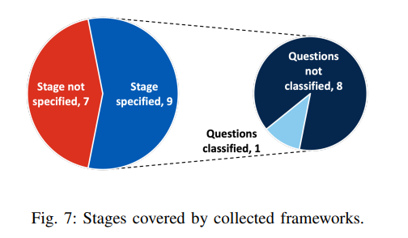
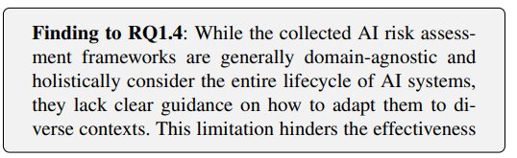
Research Results
RQ1:现有的人工智能风险评估框架有什么特点?
RQ1.4框架的范围是什么?
RQ1.4.1框架涵盖了哪些开发阶段?
RQ1.4.2框架可以应用在哪里?
RQ1.4.3框架是为哪些域/部门设计的?

Slide 13
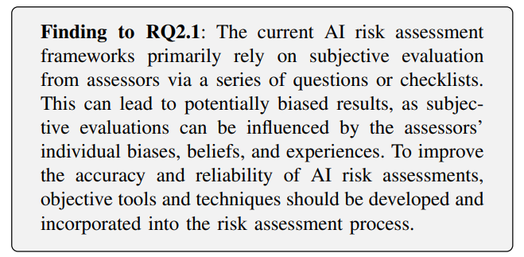
Research Results
B. RQ2:如何评估AI风险?
RQ2.1:输入是什么?
框架分为两类:描述性框架、程序性框架。
收集的框架审查了潜在的风险或相应的缓解计划。 为了更好地展示结果，总结了框架考虑的不同类型的风险(即风险因素)：
危害
暴露
脆弱性
缓解后的风险(缓解风险)

Slide 14
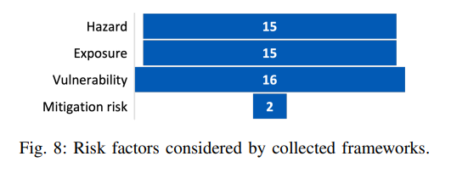
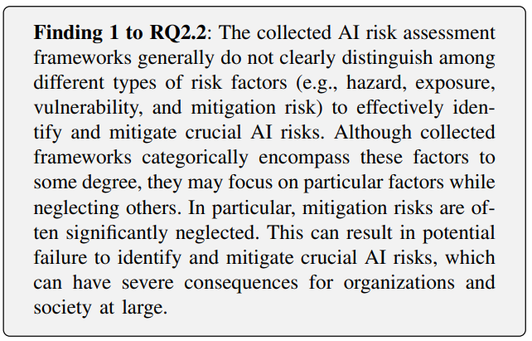
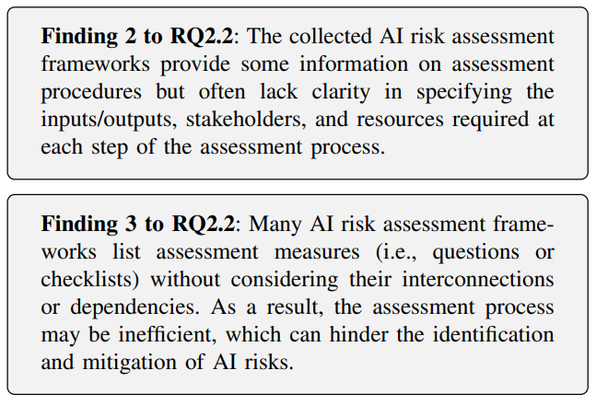
Research Results
B. RQ2:如何评估AI风险?
RQ2.2:流程是什么?
RQ2.3:输出是什么?

Slide 15
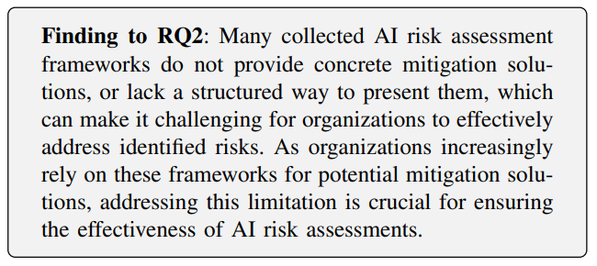
Research Results
B. RQ2:如何评估AI风险?
RQ2.3:输出是什么?
自动生成报告
手动生成报告

Slide 16
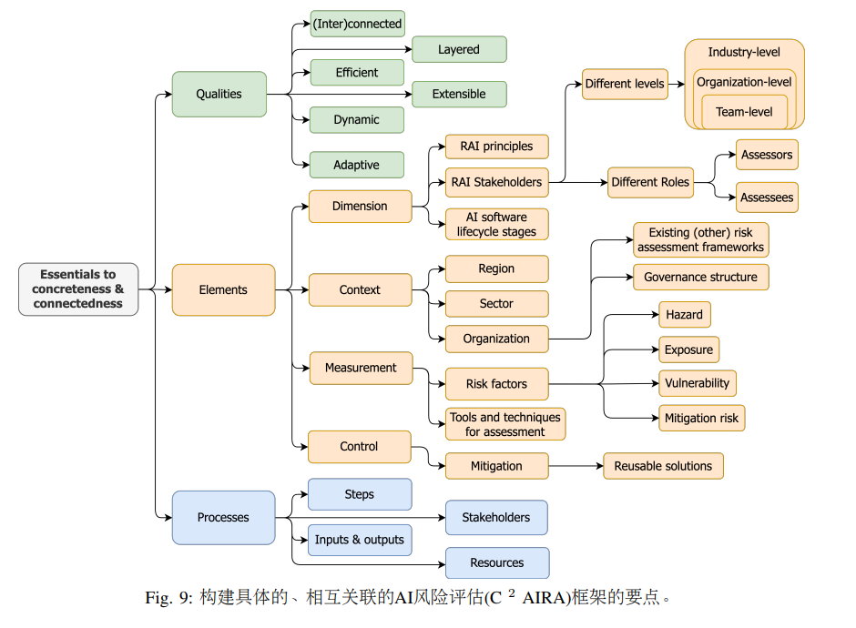
Discussion
关于C2AIRA:框架的具体性和连接性
B.“具体性”和“连通性”的基本要素
C. 有效性威胁
相对具体性
琐碎的具体性
内部威胁
外部威胁

Slide 17
Conclusion
本文提出一种系统的映射研究，旨在评估现有人工智能风险评估框架的有效性和局限性。
通过映射研究，提供了C2AIRA框架的关键特征的全面概述，其中包括明确定义的RAI原则、RAI利益相关者、AI系统生命周期阶段、适用部门和地区、风险因素和可重用的缓解措施。
提供了宝贵的见解，以促进以相互关联和分层的方式制定具有评估和缓解措施的C2AIRA框架。
作为未来工作的一部分，我们正在开发一个题库，其中包含针对不同方面标记的风险评估问题，以为C2AIRA框架的开发提供更好的基础。

